Slide 1
部编版小学语文四年级上册
17 爬天都峰

Slide 2
学习回顾
上节课，我们知道了课文按爬山___、爬山___、爬上峰顶___的写作顺序，讲述了在假日里，___和_____来黄山爬天都峰，在峰脚下遇到了一位______，___和_____互相_____，克服山高路陡的 ____，一起爬上了天都峰。
前
中
后
我
爸爸
老爷爷
我
老爷爷
鼓励
困难

Slide 3
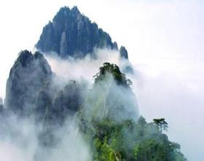
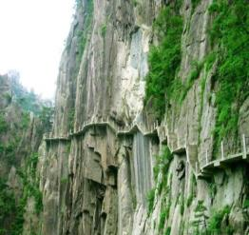
爬山前
天都峰的特点是什么呢？
我站在天都峰脚下抬头望：啊，峰顶这么高，在云彩上面哩！我爬的上去吗？再看看笔陡的石级，石级边上的铁链，似乎是从天上挂下来的，真叫人发颤！
高
陡

Slide 4
开动脑筋：面对又高又陡的天都峰，“我”的心里在想些什么？
我站在天都峰脚下抬头望：啊，峰顶这么高，在云彩上面哩！我爬的上去吗？再看看笔陡的石级，石级边上的铁链，似乎是从天上挂下来的，真叫人发颤！
面对如此高的天都峰，我失去了信心。
我爬得上去吗？
不想爬山
面对如此陡的天都峰，我感到害怕。
真叫人发颤！

Slide 5
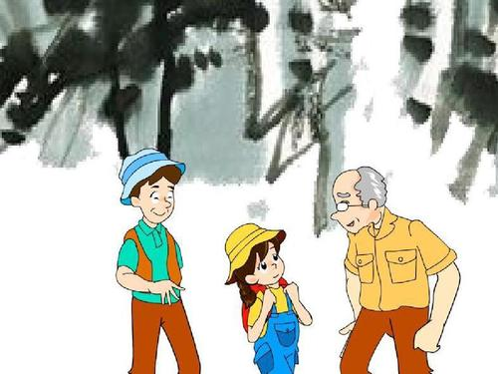
这位老爷爷是什么样的？
正当我对爬天都峰失去信心的时候，我遇到了一位（ ）。
白发苍苍
老爷爷
年纪比我爷爷还大

Slide 6
小朋友，你也来爬天都峰？
老爷爷，您也来爬天都峰？
两个“也”字说明了什么？
不怕困难
勇于攀登

Slide 7
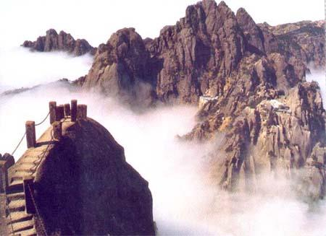
爬山中
我奋力向峰顶爬去，一会儿攀着铁链上，一会儿手脚并用向上爬，像小猴子一样……
用尽全力
爬天都峰的困难不容易

Slide 8
爬呀爬，我和老爷爷，还有爸爸，终于都爬上了天都峰顶。
“终于”一词说明我和老爷爷登上山顶的不容易。

Slide 9
爬上顶峰后
谢谢你啦，小朋友。要不是你的勇气鼓舞我，我还下不了决心哩！现在居然爬
上来了
不，老爷爷，我是看您也要爬天都峰，才有勇气向上爬的！我应该谢谢您！
说明老爷爷没有想到自己能爬上峰顶，但确实做到了。
想一想：为什么这一老一小要互相道谢呢？
“我”爬山的勇气使老爷爷增添了勇气，老爷爷爬山的勇气又使“我”增强了爬山的信心。

Slide 10
你们这一老一小真有意思，都能从别人身上汲取力量！
吸收
互相学习，互相鼓励。

Slide 11
学习了这篇课文你有什么体会？
面对困难要树立战胜困难的勇气和信心，要善于从别人身上汲取力量。

Slide 12
拓展延伸
只有经过地狱般的磨练，才能炼出创造天堂的力量。只有流过血的手指，才能弹奏出世间的绝唱。
——泰戈尔
世上无难事，只要肯登攀。 ——毛泽东
不经巨大的困难，不会有伟大的事业。
——伏尔泰

Slide 13
作业设计： 1.回忆自己在生活中是否遇见想要放弃的事情，同学之间交流。 2.搜集关于鼓励的名言警句。

